Slide 1
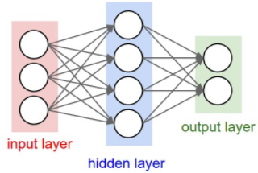
YBS519
Yapay Zeka ve Uygulamaları
Bölüm 3
Yapay Sinir Ağları
Gaziantep Üniversitesi
Yönetim Bilişim Sistemleri, Tezsiz Yüksek Lisans Programı
http://www1.gantep.edu.tr/~bingul/ai
Mart 2022

Slide 2
İçerik
Yapay Zeka ve Makine Öğrenmesi
Yapay Sinir Ağlarına Giriş
Basit Desen Sınıflandırma (Pattern Classification)
Hebb Kuralı ile Desen Eşleştirme (Pattern Association)
Matlab ile İleri Uygulamalar
Fitting app
Pattern Recognition app
Clustering app
Time Series app

Slide 3
1. Kısım
Yapay Zeka ve Makine Öğrenme

Slide 4
YZ ve MÖ
Soru: Yapay Zeka ve Makine Öğrenmesi arasındaki fark nedir?
YZ ve MÖ birbiri le sıkı bağlı ama farklı kavramlardır. YZ ≠ MÖ
YZ, bilgisayar sistemlerinin insan benzeri düşünme ve davranış sergilemesi amacıyla tasarlanan bir disiplindir. YZ, bilgisayar sistemlerinin problem çözme, karar verme, öğrenme, dil işleme, algılama, bilgi temsili, planlama ve kontrol gibi insan benzeri yeteneklerini modellenmesi ile ilgilenir.
MÖ, bilgisayar sistemlerinin veri analizi yaparak örüntüler keşfedebilmesi ve bu örüntülerden öğrenerek tahminler yapabilmesi için kullanılan bir teknikler ve algoritmalar topluluğudur.
Özetle: YZ: insan benzeri zekaya sahip bilgisayar sistemleri oluşturma hedefi taşır MÖ: bu hedefe ulaşmak için kullanılan bir araçtır. MÖ, YZ’nın alt kümesidir.

Slide 5
Yapay Zeka
- Dil işleme
- Görsel analiz
- İşitsel analiz
- Hareket algılama
- Planlama
- Karar verme
- Öğrenme
* Yönlendirmeli (supervised)
* Yönlendirmesiz (unsupervised)
* Derin Öğrenme

Slide 6
2. Kısım
Yapay Sinir Ağlarına Giriş

Slide 7
YSA
Yapay sinir ağları (YSA), insan beyninin bilgi işleme tekniğinden esinlenerek geliştirilmiş bir bilgi-işlem teknolojisidir.
YSA ile basit biyolojik sinir sisteminin çalışma şekli taklit edilir. Taklit edilen sinir hücreleri nöronlar içerir. Bu nöronlar çeşitli şekillerde birbirlerine bağlanarak bir ağ oluşturur.
Bu ağlar öğrenme, hafızaya alma ve veriler arasındaki ilişkiyi ortaya çıkarma kapasitesine sahiptirler.

Slide 8
YSA: Nerede Kullanılıyor?
Sinyal İşleme
Elektronik Kontrol
Örüntü Algılama (Ses ve görüntü tanıma)
Tıp (Tanı ve tedavi)
Seslendirme (1000 kelimeyi öğrenip yeni kelimeleri telafuz)
Veri Analizi (bağımsız girdiler ve çıktılar arasındaki ilişki)
...

Slide 9
YSA: Kim Geliştirdi?
1943: İlk fikir
1949: İlk öğrenme kuralı
1958: Beynin bilgisayar modeli
1982: Donanımsal YSA

Slide 10
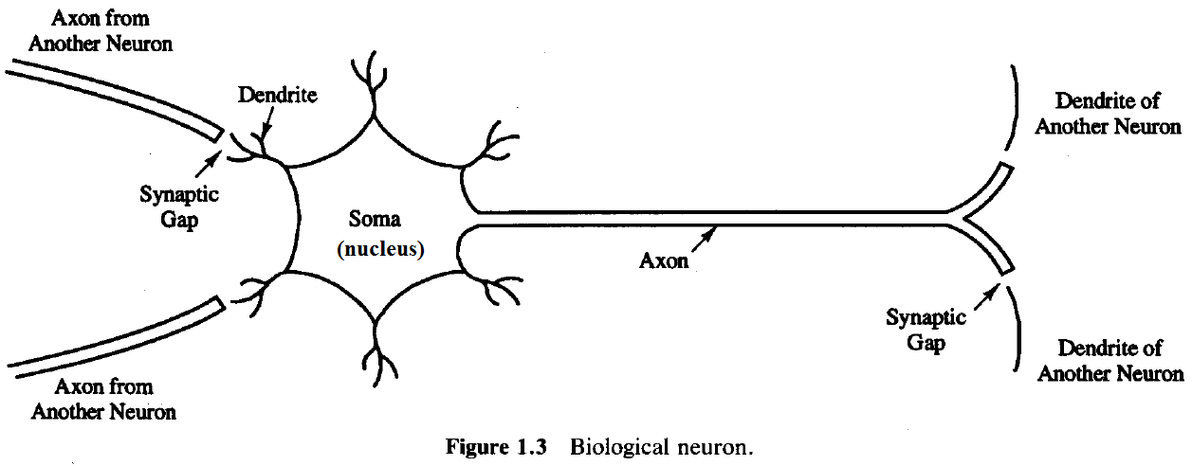
Nöron = Sinir Hücresi

Slide 11
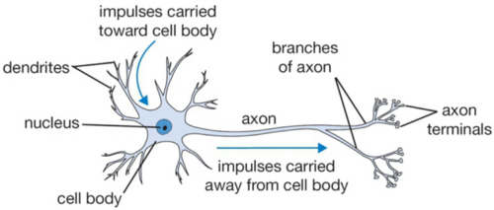
Nöron
Dendrite:
Diğer hücrelerden gelen işaretleri toplayan elektriksel anlamda
pasif kollardır. Sistem girişidir.
Synapse:
Hücrelerin aksonlarının diğer dentritlerle olan bağlantısını sağlar.
Nucleus:
Akson boyunca işaretlerin periyodik olarak yeniden üretilmesini sağlar.
Axon:
Çıkış darbelerinin üretildiği elektriksel aktif gövdedir ve gövde
üzerinde iletim tek yönlüdür. Sistem çıkışıdır.

Slide 12
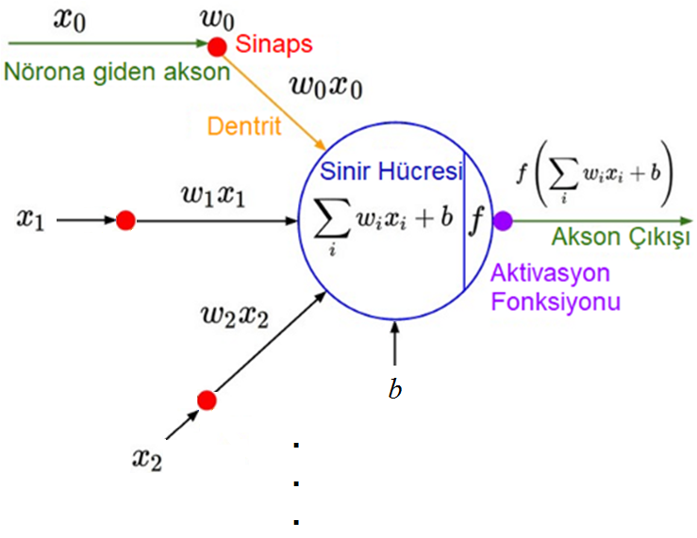
Yapay Nöron
Perceptron:
Yapay sinir ağının
en küçük parçasıdır.
Doğrusal (lineer) bir
fonksiyonla ifade
edilmektedir.
x: Girdi değeri, bağımsız değişkenler.
w: Ağırlık (weight) parametresi
b: Kayma (bias) değeri
y: Çıkış değeri, girdiye ait skoru verir.
Aktivasyon fonksiyonu:

Slide 13
YSA ve Sinir sistemi elemanlarının karşılaştırılması
Sinir Sistemi Elemanı | Yapay Sinir Ağı Elemanı
Sinir | Yapay Sinir Hücresi
Sinaps | Ağırlıklar
Dendrit | Toplama Fonksiyonu
Hücre Gövdesi | Aktivasyon Fonksiyonu
Aksonlar | Çıkış

Slide 14
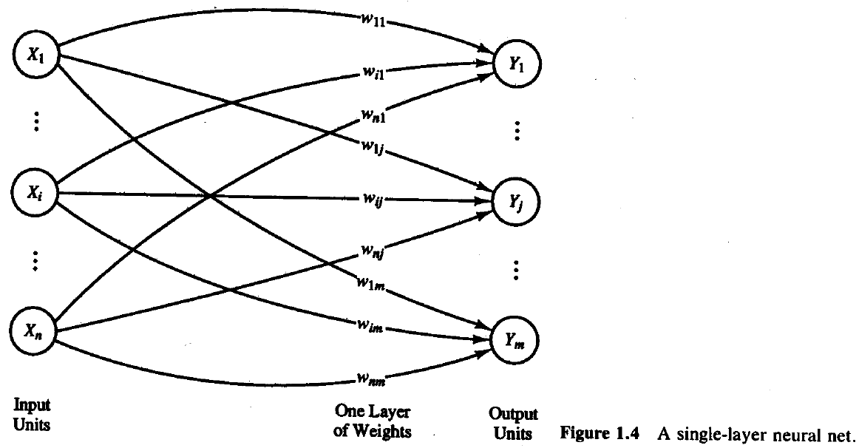
Yapay Sinir Ağı
Birden çok sayıda perceptron bir araya gelip ağ oluşturulur:
YSA (veya Derin Öğrenme) modelinde yapılan temel işlem; modelin en iyi skoru vereceği w ve b parametrelerini hesaplamaktır.

Slide 15
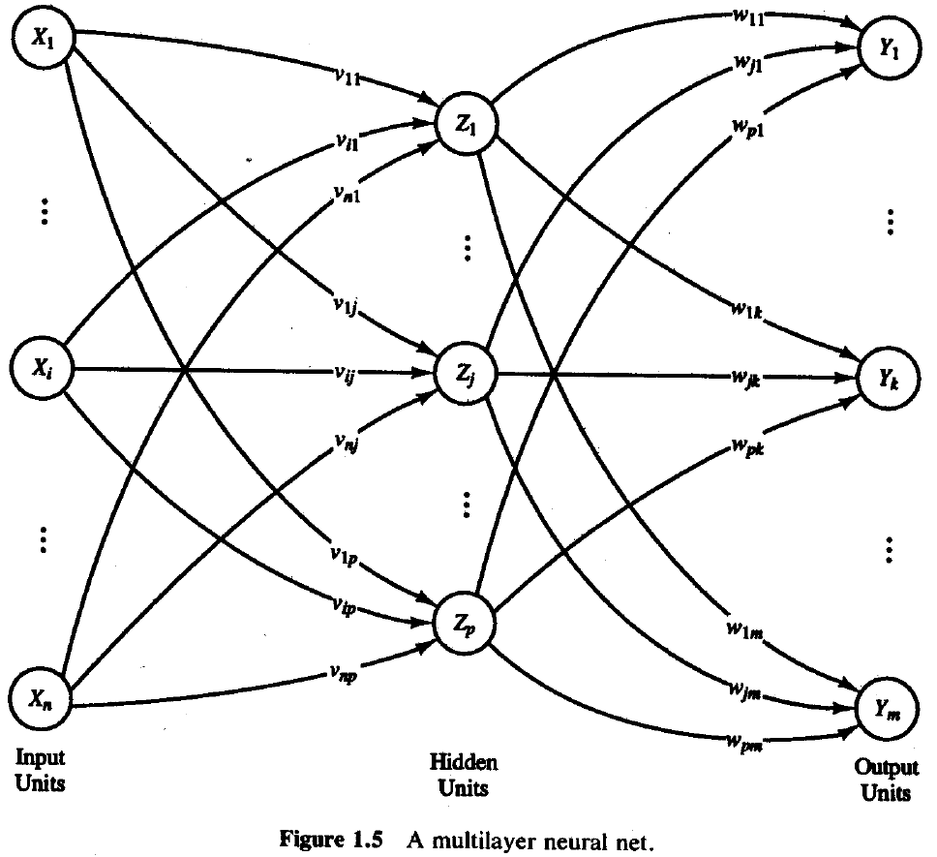

Slide 16
Tek gizli katmanlı ağ
(3 giriş -> 2 çıkış)
4+2 = 6 nöron
3x4+4x2 = 20 ağırlık
4+2 = 6 bias değeri
Toplam = 26 adet
öğrenilmesi gereken
parametre var.
İki gizli katmanlı ağ
(3 giriş -> 1 çıkış)
4+4+1 = 9 nöron,
3x4+4x4+4x1 = 32 ağırlık
4+4+1 = 9 bias değeri
Toplam = 41 adet
öğrenilmesi gereken
parametre var.

Slide 17
Perceptron Aktivasyonu
Yapay sinir ağlarına doğrusal olmayan gerçek dünya özelliklerini tanıtmak için aktivasyon fonksiyonuna ihtiyaç duyarız.

Slide 18
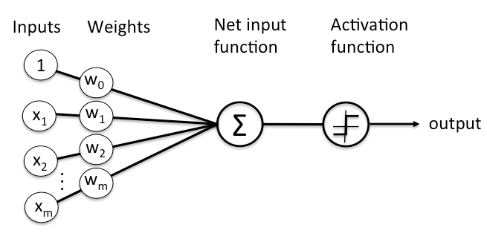
Aktivaston

Slide 19
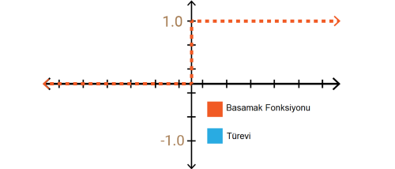
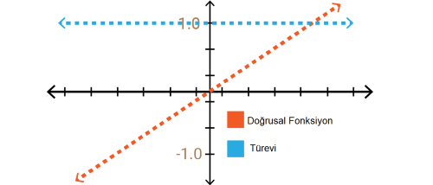
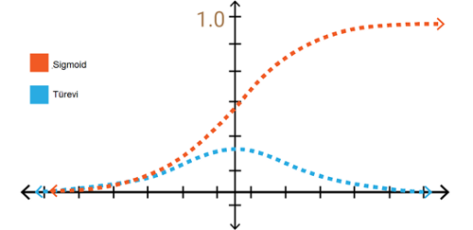
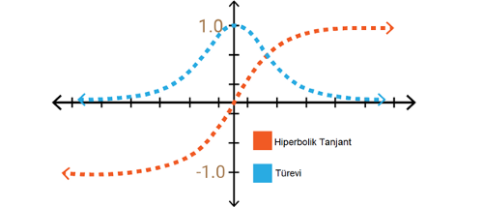
Aktivaston Fonksiyonu Örnekleri
Basamak Fonksiyonu: Doğrusal fonksiyonu:
Sigmoid Fonksiyonu: tanh(x) fonksiyonu:

Slide 20
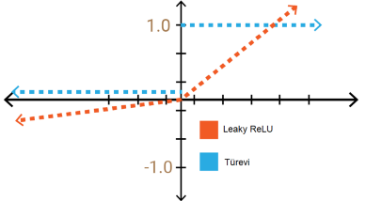
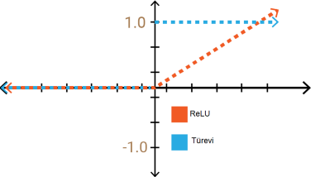
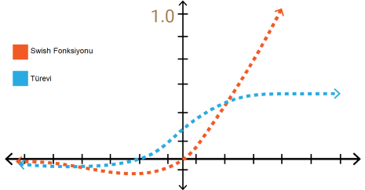
Aktivaston Fonksiyonu Örnekleri
ReLU (Rectified Linear Unit) Sızıntı (Leaky) ReLU
Swish (A Self-Gated):

Slide 21
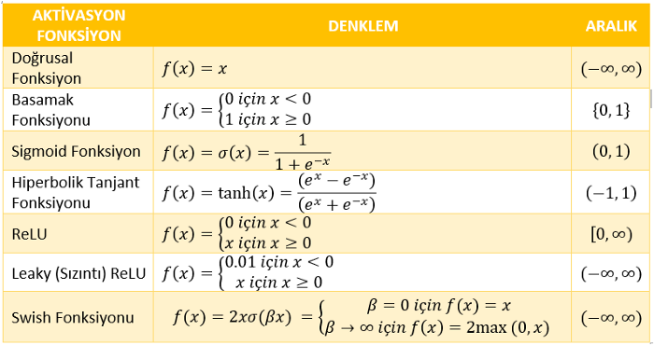
Aktivaston Fonksiyonu Örnekleri

Slide 22
Püf Noktalar
Çıkışa Aktarılacak bir Sinyali (y değerini)
Neden Aktive Ediyoruz?
Eğer aktivasyon fonksiyonu uygulanmazsa çıkış sinyali basit bir doğrusal fonksiyon olur. Doğrusal fonksiyonlar yalnızca tek dereceli polinomlardır. Öğrenme düzeyi düşüktür. Biz sinir ağımızın doğrusal olmayan durumları da öğrenmesini istiyoruz.
Hangi Aktivasyon Fonksiyonu Tercih edilmelidir?
Her aktivasyon fonksiyonunun avantajı/dezavantajı vardır.
* Geniş aralıkta aktivasyon için → tanh(x)
* Modelim yavaş öğrensin → Sigmoid
* Derin ağlarda çalışmak için → ReLU

Slide 23
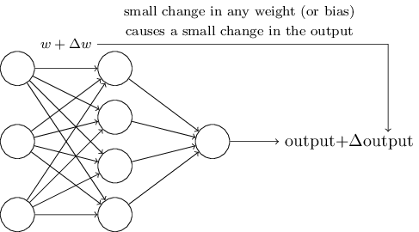
Çok katmanlı Ağlar için Geri Yayılım (Back Propagation)
Rastgele ağırlıkla başla
Son çıkış değerlerini hesapla
Çıkıştaki hatayı hesapla [Error = (target – calculated)²]
Ağırlıkları güncelle eta = öğrenme hızı (learning rate, genellikle η = [0,1])
Hata en küçük oluncaya kadar 2., 3. ve 4. adımları tekrarla.

Slide 24
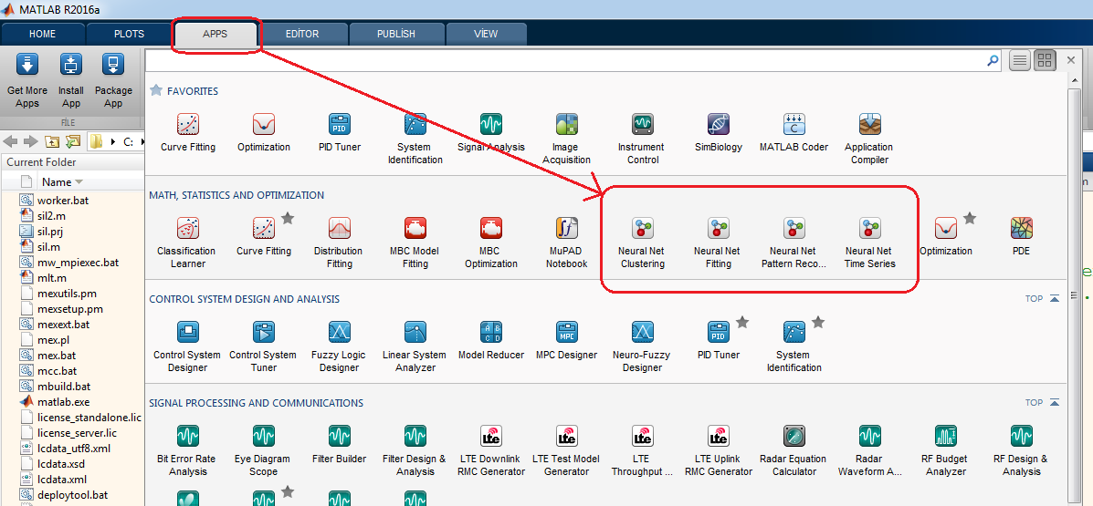
MATLAB ile Yapay Sinir Ağları
1. yol: Matlab APPS menüsünü kullan

Slide 25
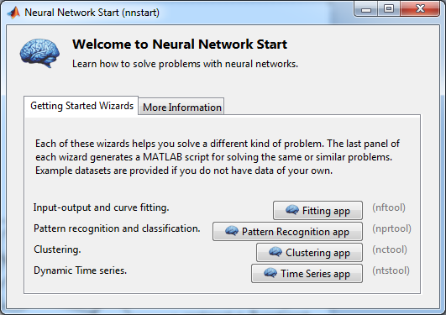
MATLAB ile Yapay Sinir Ağları
2. yol: Matlab Komut penceresinden başlat
>> nnstart

Slide 26
MATLAB ile Yapay Sinir Ağları
3. yol: Kod yaz
% Tek gizli katmanlı ağ.
% YSA öğrenme
[x,t] = veri_kümesi;
% katmandaki nörön sayısı
gk1 = 10;
% ağı tanımla
net = fitnet(gk1);
% eğitim
net = train(net,x,t);
view(net)
% kullan
y = net(x);
plot(x,y)
% İki gizli katmanlı ağ.
% YSA derin öğrenme
[x,t] = veri_kümesi;
% katmandaki nörön sayıları
gk1 = 10;
gk2 = 7;
% ağı tanımla
net = fitnet([gk1 gk2]);
% eğitim
net = train(net,x,t);
% kullan
view(net)
y = net(x);
plot(x,y)

Slide 27
Örnek
3. Yol
clear; clc;
% veri_kümesi;
x = 0:0.5:20;
y = x.^2;
% katmandaki nörön sayısı
gk1 = 10;
% ağı tanımla
net = fitnet(gk1);
% eğitim
net = train(net,x,y);
view(net)
% kullan
y2 = net(x);
plot(x,y,'*b')
hold on
plot(x,y2,'-r')
y = x² fonksiyonunu öğrenme!
2. Yol
>> x = 0:0.5:20;
>> y = x.^2;
>> nnstart
>> Y = myNeuralNetworkFunction(x)
>> plot(x,y,'*b')
>> hold on
>> plot(x,Y,'-r')

Slide 28
Örnek
İki değişkenli XOR fonksiyonunu öğrenme
s₁ s₂ t (XOR)
--- --- -------
0 0 0
0 1 1
1 0 1
1 1 0
>> s = [0 0; 0 1; 1 0; 1 1];
>> y = [0 1 1 0]’;
>> nnstart

Slide 29
Alıştırma
Üç değişkenli XOR fonksiyonunu öğrenme
s₁ s₂ s₃ t (XOR)
--- --- --- -------
0 0 0 0
0 0 1 1
0 1 0 1
0 1 1 0
1 0 0 1
1 0 1 0
1 1 0 0
1 1 1 1

Slide 30
3. Kısım
Hebb Kuralı ile Desen Sınıflandırma
(Pattern Classification)

Slide 31
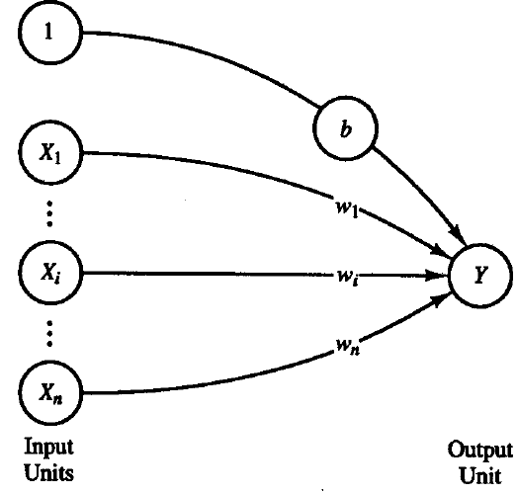
Basit Mimari
Desen sınıflandırma için kullanılan
en basit mimari yandaki gibidir.
Bilinen en eski öğrenme yöntemi
Hebb Kuralı’dır.
Hesaplamalar için aşağıdaki
formüller kullanılır:

Slide 32
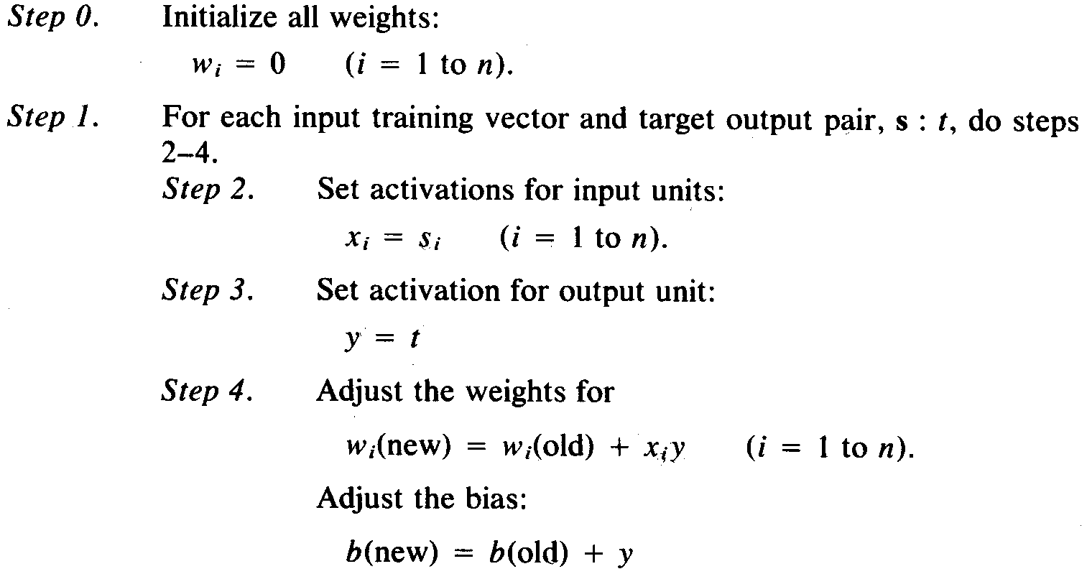
Hebb Net Algoritması [Girdiler s, Çıktı t]

Slide 33
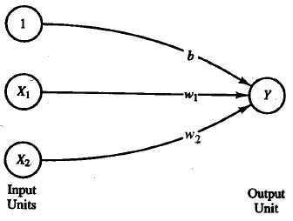
Örnek:
% Heb net for bipolar AND data
clear; clc;
% Data
s1 = [1 1 -1 -1];
s2 = [1 -1 1 -1];
t = [1 -1 -1 -1];
% Agirliklari sifirla
w1 = 0; w2 = 0; b = 0;
% Egitim: agirliklari ayarla
for i = 1:4
x1 = s1(i);
x2 = s2(i);
y = t(i);
w1 = w1 + x1*y;
w2 = w2 + x2*y;
b = b + y;
end
% Sinama: Test
A = 1; B = -1; % Girdiler
net = w1*A + w2*B + b; % Cikti
if net >= 1
fnet = 1
else
fnet = -1
end
2 değişkenli Bipolar AND
Fonksiyonu
s₁ s₂ t (AND)
--- --- -------
1 1 1
1 -1 -1
-1 1 -1
-1 -1 -1

Slide 34
Örnek:
% Heb net for bipolar OR data
clear; clc;
% Data
s1 = [1 1 -1 -1];
s2 = [1 -1 1 -1];
t = [1 1 1 -1];
% Agirliklari sifirla
w1 = 0; w2 = 0; b = 0;
% Egitim: agirliklari ayarla
for i = 1:4
x1 = s1(i);
x2 = s2(i);
y = t(i);
w1 = w1 + x1*y;
w2 = w2 + x2*y;
b = b + y;
end
% Sinama: Test
A = 1; B = -1; % Girdiler
net = w1*A + w2*B + b; % Cikti
if net >= 1
fnet = 1
else
fnet = -1
end
2 değişkenli Bipolar OR
Fonksiyonu
s₁ s₂ t (AND)
--- --- -------
1 1 1
1 -1 1
-1 1 1
-1 -1 -1

Slide 35
3. Kısım
Hebb Kuralı ile Desen Eşleştirme
(Pattern Association)

Slide 36
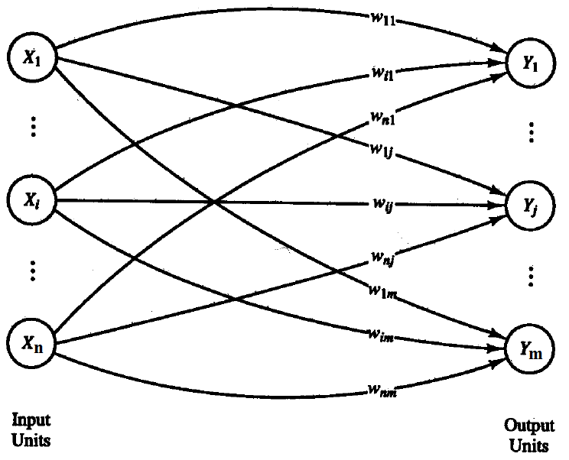
Basit Mimari
Hebb Kuralı Desen eşleştirme
için de kullanılır.
Binary veya Bipolar
veri kümeleri için uygundur.
Hesaplamalar için aşağıdaki
formüller kullanılır:

Slide 37
Hesaplama
Girdi vektörü:
Hedef vektörü:
Ağırlıklar (eğitim):
ÖRNEK:
s₁ s₂ s₃ s₄ t₁ t₂
--- --- --- --- --- ---
1 -1 -1 -1 1 -1
1 1 -1 -1 1 -1
-1 -1 -1 1 -1 1
-1 -1 1 1 -1 1

Slide 38
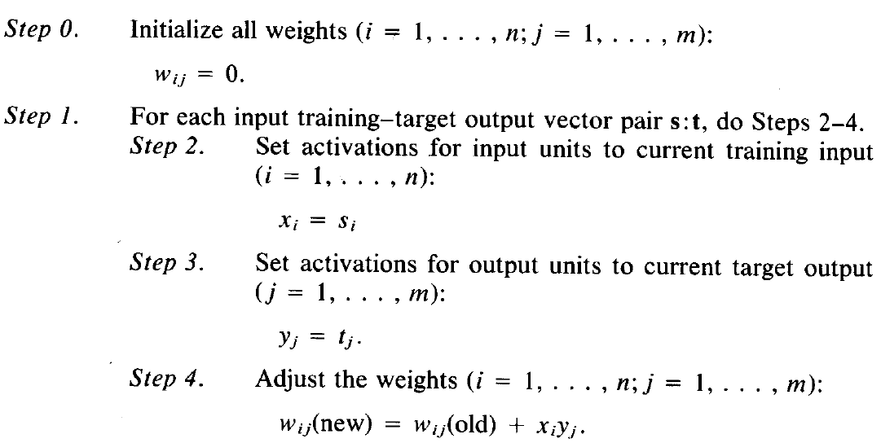
Algoritma [Girdiler s, Çıktılar t]

Slide 39
Örnek:
% Pattern association for bipolar data
clear; clc;
% Data
s = [1 -1 -1 -1; ...
1 1 -1 -1; ...
-1 -1 -1 1; ...
-1 -1 1 1];
t = [1 -1; 1 -1; -1 1; -1 1];
% train
W = s'*t;
% test
x = [1 1 -1 -1];
y = x*W;
a = find(y>1); y(a) = 1;
b = find(y<1); y(b) = -1;
y
Verilen data
Girdiler: [-1 veya 1]
Çıktılar: [-1 veya 1]
s₁ s₂ s₃ s₄ t₁ t₂
--- --- --- --- --- ---
1 -1 -1 -1 1 -1
1 1 -1 -1 1 -1
-1 -1 -1 1 -1 1
-1 -1 1 1 -1 1

Slide 40
Örnek:
% Pattern association for gray data
clear; clc;
% Data
s = [1.0 -0.5 0.5 -1.0 -0.4; ...
1.0 -0.2 -1.0 -0.5 0.4; ...
-0.1 -0.3 0.9 1.0 0.3; ...
0.2 0.5 0.6 0.9 -1.0; ...
0.3 0.4 0.7 1.0 -0.9];
t = [ 1 -1 -1 -1; ...
-1 1 -1 -1; ...
-1 -1 1 -1; ...
-1 -1 -1 1; ...
-1 -1 -1 1];
% train
W = s'*t;
% test
x = [0.3 0.4 0.7 1.0 -0.9];
y = x*W;
y
a = find(y>1); y(a) = 1;
b = find(y<1); y(b) = -1;
y
Verilen data
Girdiler: [-1,1] arası gerçel sayılar
Çıktılar: [-1 veya 1]
s₁ s₂ s₃ s₄ s₅ t₁ t₂ t₃ t₄
---- ---- ---- ---- ---- --- --- --- ---
1.0 -0.5 0.5 -1.0 -0.4 1 -1 -1 -1
1.0 -0.2 -1.0 -0.5 0.4 -1 1 -1 -1
-0.1 -0.3 0.9 1.0 0.3 -1 -1 1 -1
0.2 0.5 0.6 0.9 -1.0 -1 -1 -1 1
0.3 0.4 0.7 1.0 -0.9 -1 -1 -1 1

Slide 41
Örnek: Basit karakter tanıma 1
İki karakter için 5x5 matris oluştur:
....*
....*
....*
....*
....*
-1 -1 -1 -1 1
-1 -1 1 -1 1
-1 -1 -1 -1 1
-1 -1 -1 -1 1
-1 -1 -1 -1 1
t1 t2
1 -1
*****
....*
..***
....*
*****
1 1 1 1 1
-1 -1 -1 -1 1
-1 -1 1 1 1
-1 -1 -1 -1 1
1 1 1 1 1
t1 t2
-1 1

Slide 42
Örnek: Basit karakter tanıma 2
Matris elemanlarını yanyana yazıp, bir boyutlu dizi oluştur
Girdiler | Çıktılar
|
s1 s2 . . . s25 | t1 t2
-- -- -- --- | --- ---
-1 -1 -1 -1 1 -1 -1 1 -1 1 -1 -1 -1 -1 1 -1 -1 -1 -1 1 -1 -1 -1 -1 1 | 1 -1
1 1 1 1 1 -1 -1 -1 -1 1 -1 -1 1 1 1 -1 -1 -1 -1 1 1 1 1 1 1 | -1 1

Slide 43
Örnek: Basit karakter tanıma 3
% Pattern association for bipolar data
clear; clc;
% Data
s = [-1 -1 -1 -1 1 ...
-1 -1 1 -1 1 ...
-1 -1 -1 -1 1 ...
-1 -1 -1 -1 1 ...
-1 -1 -1 -1 1;
1 1 1 1 1 ...
-1 -1 -1 -1 1 ...
-1 -1 1 1 1 ...
-1 -1 -1 -1 1 ...
1 1 1 1 1];
t = [1 -1; -1 1];
% train
W = s'*t;
% test
x = [-1 -1 -1 -1 1 -1 -1 1 -1 1 ...
-1 -1 -1 -1 1 -1 -1 -1 -1 1 -1 -1 -1 -1 1];
% hesapla
y = x*W;
a = find(y>1); y(a) = 1;
b = find(y<1); y(b) = -1;
y
Hebb kuralını uygula

Slide 44
4. Kısım
Uygulamalar

Slide 45
Atış Problemi: Fitting
Bir silahtan çıkan 9 mm çapındaki merminin ilk hızı ve yatayla yaptığı açı bilgisinden, hava direnci ve rüzgar etkileri dikkate alınarak, merminin menzili hesaplanmıştır.
Veri dosyaları:
http://www1.gantep.edu.tr/~bingul/ai/data/data_projectile.txt
http://www1.gantep.edu.tr/~bingul/ai/data/data_projectile.xlsx

Slide 46
Nişastadan Şurup Eldesi: Fitting
Bir kabın içine bir miktar nişata ve iki tip enzim konmuştur. Enzimler ile tepkimeye giren nişasta belli bir süre sonra
Dextrose, Maltose, D3 ve DP
gibi şurupların ortaya çıkmasına sebep olur.
Veri dosyaları:
http://www1.gantep.edu.tr/~bingul/ai/data/data_nisasta.txt
http://www1.gantep.edu.tr/~bingul/ai/data/data_nisasta.xlsx

Slide 47
Iris Flower: Pattern Recognition
Süsen Çiçeği sınıflandırması
(Çanak yaprak uzunluğu ve genişliği, Taç yaprak uzunluğu ve genişliği)
Veri dosyaları:
http://www1.gantep.edu.tr/~bingul/ai/data/data_iris.txt
http://www1.gantep.edu.tr/~bingul/ai/data/data_iris.xlsx

Slide 48
Tohumların Sınıflandırılması: Pattern Rec.
Tohumların geometrisine göre sınıflandırılması.
(alan, çevre, yoğunluk, en, boy, asimetri, çentik uzunuluğu)
Veri dosyaları:
http://www1.gantep.edu.tr/~bingul/ai/data/data_seeds.txt
http://www1.gantep.edu.tr/~bingul/ai/data/data_seeds.xlsx

Slide 49
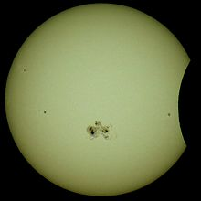
Güneş Lekeleri: Time Series
Güneş lekeleri güneş yüzeyinde gözlenen
Koyu renkli bölgelerdir.
Manyetik alanın belli bölgelerde
yoğunlaşması, ısının eşit bir şekilde yayılımını
engeller. Sonuç olarak çevresindeki ışık küreye göre daha düşük yüzey sıcaklığına sahip Güneş Lekeleri dediğimiz bölgeler oluşur. Bunlar genellikle çiftler halinde görünür. Her ikisi de birbirlerinin zıt manyetik kutuplarıdır. Bu lekeler 11 yılda bir sayılarının arttığı gözlenmiştir.
Veri dosyaları:
http://www1.gantep.edu.tr/~bingul/ai/data/data_sunspot.txt
http://www1.gantep.edu.tr/~bingul/ai/data/data_sunspot.xlsx

Slide 50
Güneş Lekeleri: Time Series
% zaman serisi analizi, Yıllık güneş lekesi verileri
clear; clc;
T = load('data.txt');
d = 10; % gecikme
T2= num2cell(T(1:end)'); % diziden -> hücreye
% ağı hazırla
net = narnet(1:d, [10 5]);
[Xs,Xi,Ai,Ts] = preparets(net,{},{},T2);
% eğitim
net = train(net,Xs,Ts,Xi,Ai);
% eğitilmiş ağın sonuçları
Y = net(Xs,Xi,Ai);
% ağı göster
view(net)
Y = cell2mat(Y);
Y2= [Y cell2mat(Xi)]
plot(T, 'b-')
hold on
plot(Y2,'g-')
plot(Y,'y-')

Slide 51
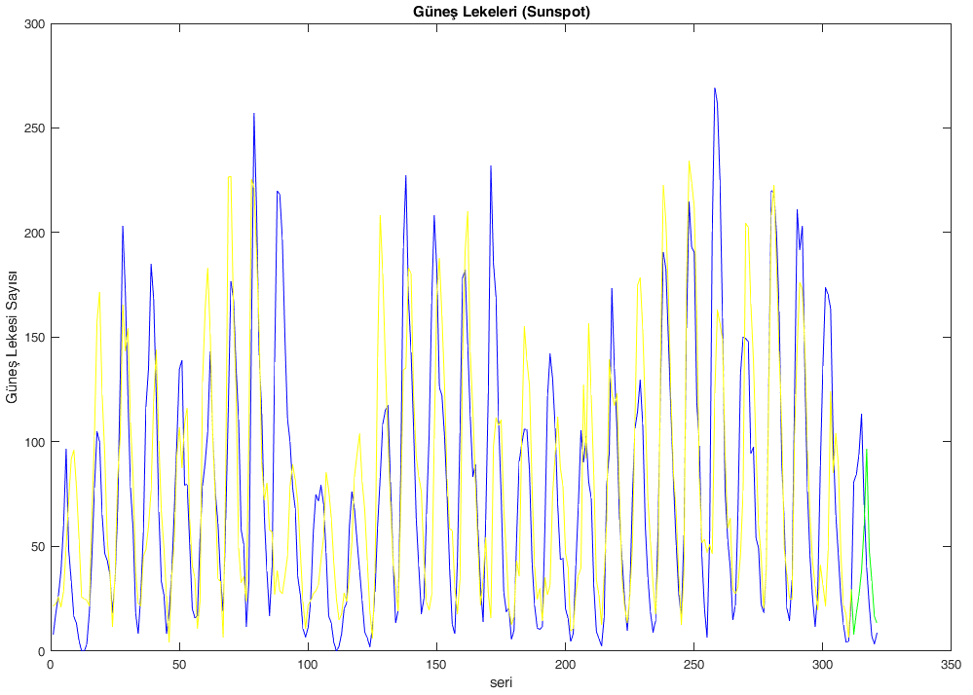
Güneş Lekeleri: Time Series

Slide 52
Diğer Uygulamalar

Slide 53
Ses Tanıma
Ses dosyaları web sayfasından indir:
http://www1.gantep.edu.tr/~bingul/ai/ses

Slide 54
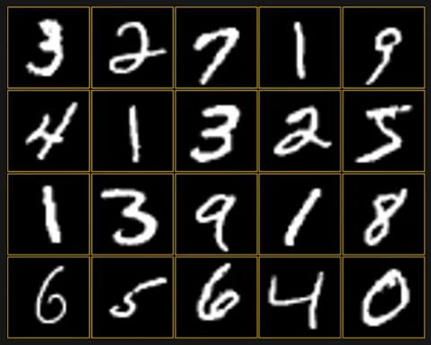
Karakter Tanıma
El yazısı tanıma eğitimi için kullanılan MNIST Dataset
http://yann.lecun.com/exdb/mnist/
Her bir görüntü
28x28
boyutlarında saklanmış.

Slide 55
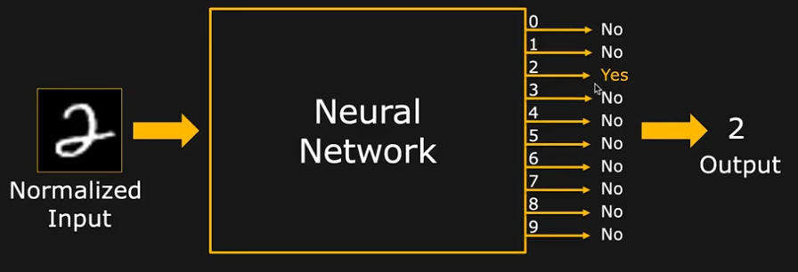
784 giriş ve 10 çıkış olacak şekilde ağ tanımlanır.
Örneğin “2” görüntüsü sisteme verilince sadece “2” nolu çıkış sinyal vermeli.

Slide 56
255 255 255 255 255 255 255 255 255 255 255 255 255 255 255 255 255 255 255 255 255 255 255 255 255 255 255 255 255 255 255 255 255 255 255 255 255 255 255 255 255 255 255 255 255 255 255 255 255 255 255 255 255 255 255 255 255 255 255 255 255 255 255 255 255 255 255 255 255 255 255 255 255 255 255 255 255 255 255 255 255 255 255 255 255 255 255 255 255 255 255 255 255 255 255 255 255 255 255 255 255 255 255 255 255 255 255 255 255 255 255 255 255 255 255 255 255 255 255 255 255 255 255 255 255 255 255 255 255 255 255 255 255 255 255 255 255 255 255 255 255 255 255 255 255 255 255 255 255 255 255 255 255 255 255 255 255 255 255 255 255 255 255 255 255 255 255 255 255 255 255 255 255 255 255 255 255 255 255 255 255 255 255 255 255 255 255 255 255 255 255 255 255 255 255 255 255 255 255 255 255 255 255 255 255 255 255 255 255 255 182 176 176 176 176 255 255 255 255 255 255 255 255 255 255 255 255 255 255 255 255 255 239 193 85 0 1 1 1 0 1 1 1 0 36 187 253 255 255 255 255 255 255 255 255 255 255 255 255 143 15 2 2 1 2 2 2 1 2 2 26 1 2 2 139 255 255 255 255 255 255 255 255 255 255 255 105 13 2 2 2 6 60 103 210 216 216 216 240 186 32 2 38 255 255 255 255 255 255 255 255 255 255 105 3 1 2 20 104 213 255 255 255 255 255 255 255 255 60 2 2 255 255 255 255 255 255 255 255 253 103 1 1 14 111 243 255 255 255 255 255 255 255 255 255 211 19 1 1 255 255 255 255 255 255 255 255 223 2 2 2 170 255 255 255 255 255 255 255 255 255 255 242 60 2 2 38 255 255 255 255 255 255 255 255 139 2 2 111 255 255 255 255 255 255 255 255 255 255 205 59 1 2 2 140 255 255 255 255 255 255 255 255 31 2 2 206 255 255 255 255 255 255 255 255 255 206 47 2 1 2 87 247 255 255 255 255 255 255 255 255 7 1 1 25 218 248 255 255 255 255 238 163 79 19 1 1 0 65 243 255 255 255 255 255 255 255 255 255 127 2 2 2 24 42 60 60 59 60 11 2 1 2 2 2 113 241 255 255 255 255 255 255 255 255 255 255 246 51 2 2 1 2 2 2 1 2 2 2 1 2 16 131 243 255 255 255 255 255 255 255 255 255 255 255 255 234 116 8 1 2 2 2 1 2 2 2 62 194 240 255 255 255 255 255 255 255 255 255 255 255 255 255 255 255 255 230 230 255 255 255 255 255 255 255 255 255 255 255 255 255 255 255 255 255 255 255 255 255 255 255 255 255 255 255 255 255 255 255 255 255 255 255 255 255 255 255 255 255 255 255 255 255 255 255 255 255 255 255 255 255 255 255 255 255 255 255 255 255 255 255 255 255 255 255 255 255 255 255 255 255 255 255 255 255 255 255 255 255 255 255 255 255 255 255 255 255 255 255 255 255 255 255 255 255 255 255 255 255 255 255 255 255 255 255 255 255 255 255 255 255 255 255 255 255 255 255 255 255 255 255 255 255 255 255 255 255 255 255 255 255 255 255 255 255 255 255 255 255 255 255 255 255 255 255 255 255 255 255 255 255 255 255 255 255 255 255 255 255 255 255 255 255 255 255 255 255 255 255 255 255 255 255 255 255 255 255 255 255 255 255 255 255 255 255 255 255 255 255 255 255 255 255 255 255 255 255 255 255 255 255 255 255 255 255 255 255 255 255 255 255 255 255 255

Slide 57
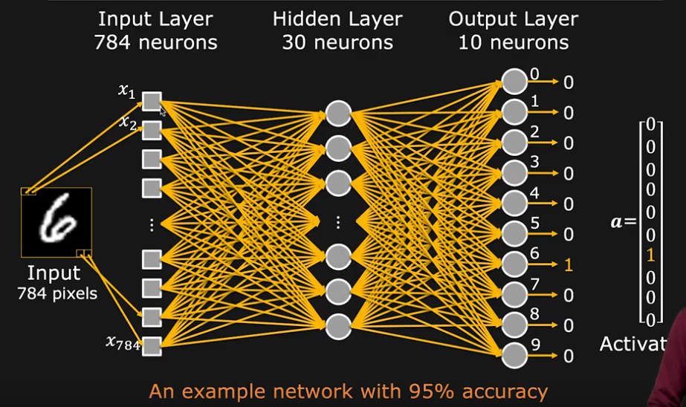

Slide 58
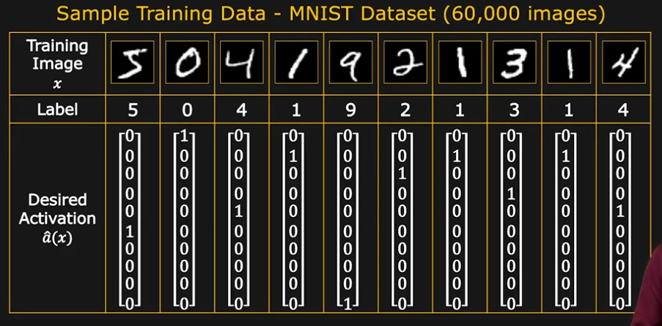

Slide 59
Yedek Yansılar

Slide 60
Hebb Rule ile Görüntü dosyasından karakter tanıma
Buradaki çalışma dosyaları web sayfasından indirilebilir.
Girdiler: Aşağıda verilen siyah-beyaz görüntü dosyaları
Çıktılar: [1,2,3, A,B,C] semboleri

Slide 61
Görüntü dosyasından karakter tanıma 1
i1 = imread('1.png'); % görüntüyü al
i2 = im2bw(i1); % siyah-beyaz yap
i3 = imcomplement(i2); % negatifini al
bolge = regionprops(i3); % bölge belirle
i4 = imcrop(i3,bolge(1).BoundingBox); % kırp
i5 = imresize(i4,[100 100]); % yeniden boyutlandır
imshow(i5); % göster
i5 = double(i5); % gerçel sayı matrisine çevir
i5 = changem(i5,-1,0); % görüntü içindeki 0 -> -1 yap
dizi= reshape(i5',1,[]); % i1 matrisi dizi’ye çevir

Slide 62
Görüntü dosyasından karakter tanıma 2
% eğitim için bir önceki sayfadaki işlemleri tekrarla
% *** Girişler ***
a1 = sifir_1('t/a1.png'); % arial font
a2 = sifir_1('t/a2.png');
a3 = sifir_1('t/a3.png');
aA = sifir_1('t/aA.png');
aB = sifir_1('t/aB.png');
aC = sifir_1('t/aC.png');
t1 = sifir_1('t/t1.png'); % times new roman
t2 = sifir_1('t/t2.png');
t3 = sifir_1('t/t3.png');
tA = sifir_1('t/tA.png');
tB = sifir_1('t/tB.png');
tC = sifir_1('t/tC.png');
% girdi vektörünü oluştur
s = [a1; a2; a3; aA; aB; aC; ...
t1; t2; t3; tA; tB; tC]';

Slide 63
Görüntü dosyasından karakter tanıma 3
% *** Çıkışlar ***
t = [+1 -1 -1 -1 -1 -1; ... % 1
-1 +1 -1 -1 -1 -1; ... % 2
-1 -1 +1 -1 -1 -1; ... % 3
-1 -1 -1 +1 -1 -1; ... % A
-1 -1 -1 -1 +1 -1; ... % B
-1 -1 -1 -1 -1 +1; ... % C
+1 -1 -1 -1 -1 -1; ... % 1
-1 +1 -1 -1 -1 -1; ... % 2
-1 -1 +1 -1 -1 -1; ... % 3
-1 -1 -1 +1 -1 -1; ... % A
-1 -1 -1 -1 +1 -1; ... % B
-1 -1 -1 -1 -1 +1]; % C

Slide 64
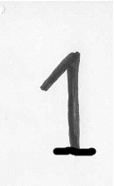
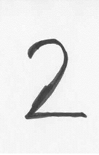
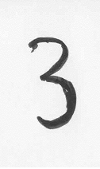
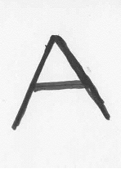
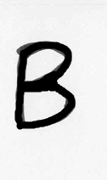
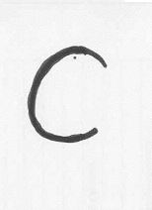
Görüntü dosyasından karakter tanıma 4
% *** Ağırlıkları hesapla ***
W = s * t;
%--------------------------------------------
% test dosyasını oku (el yazısı ile yazılmış)
x = sifir_1('t/e1.png');
% çıkışı hesapla (karakteri belirle)
y = x*W

